Slide 1
Орфограммы в теме
«Имя существительное»
6 класс

Slide 2
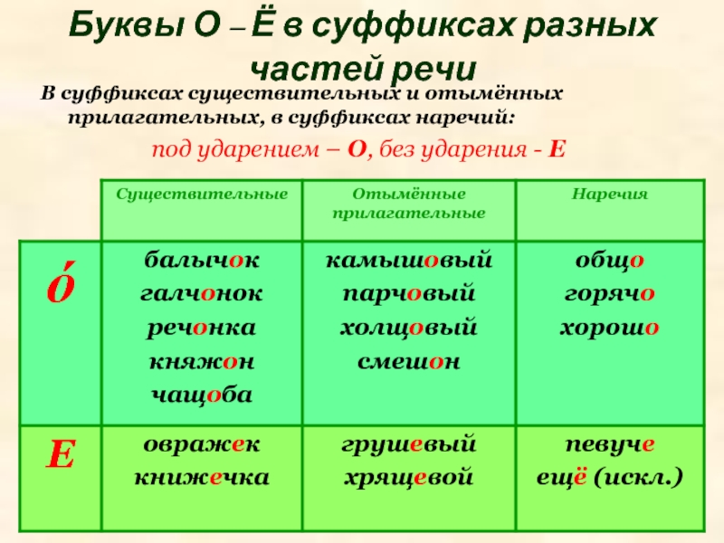

Slide 3
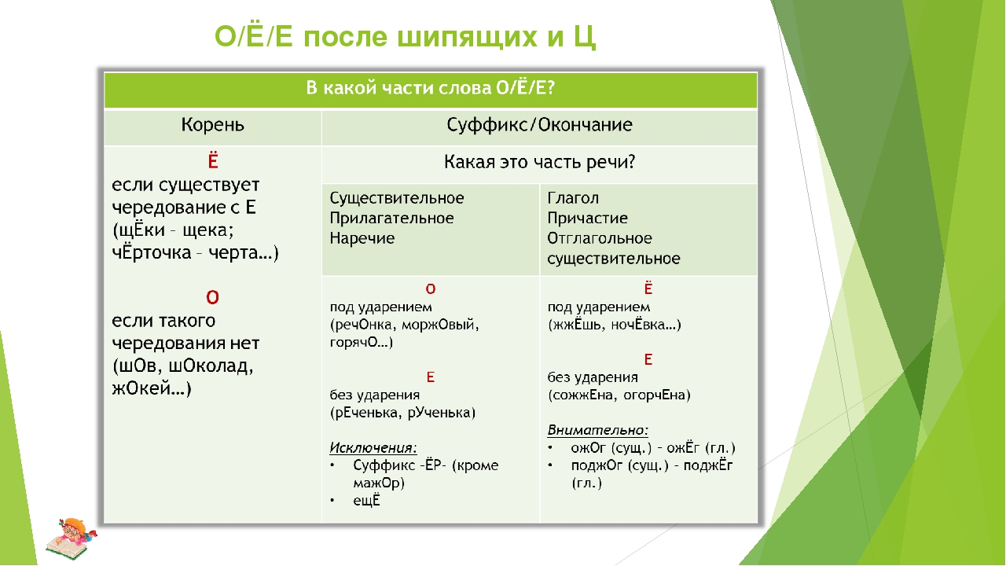

Slide 4
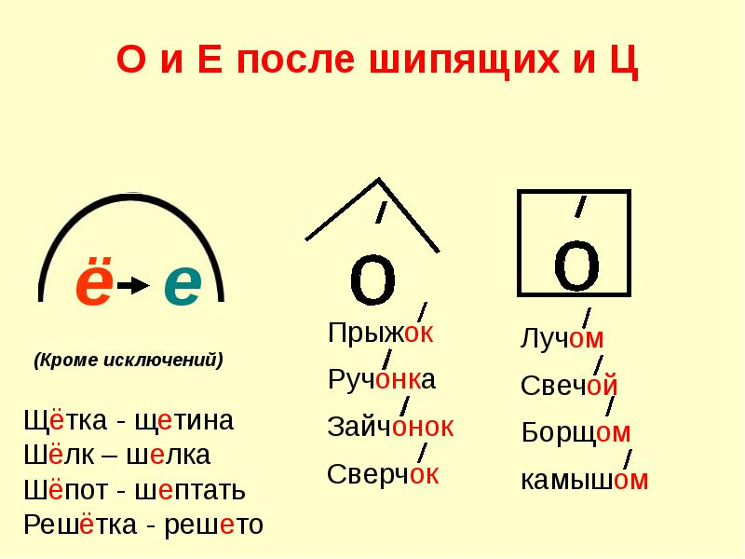

Slide 5




О и Е в суффиксах и окончаниях существительных
бочок

Slide 6
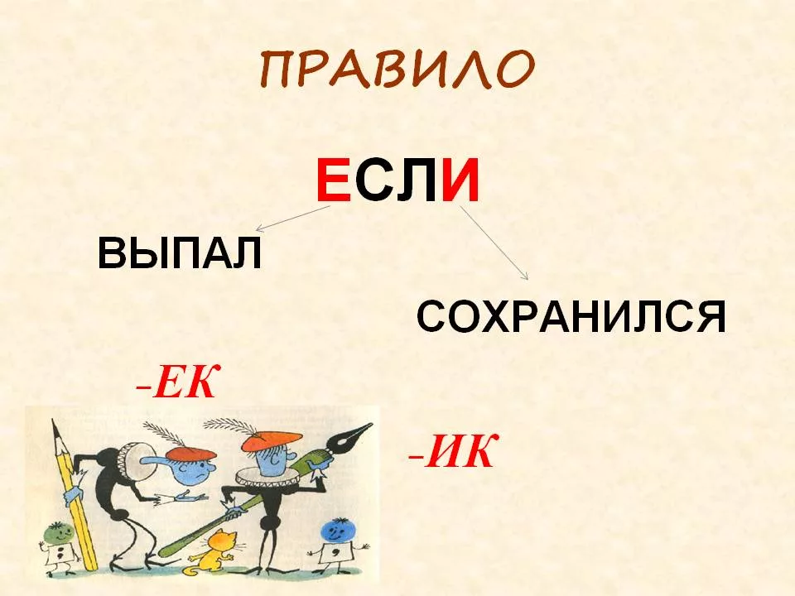

Slide 7
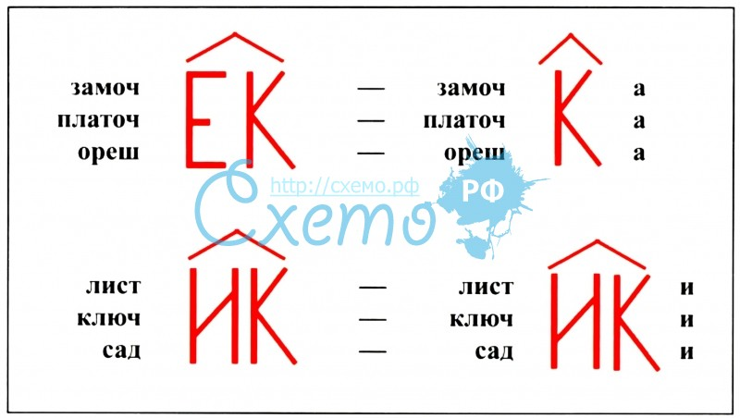

Slide 8
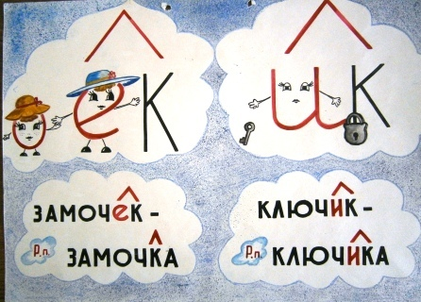

Slide 9
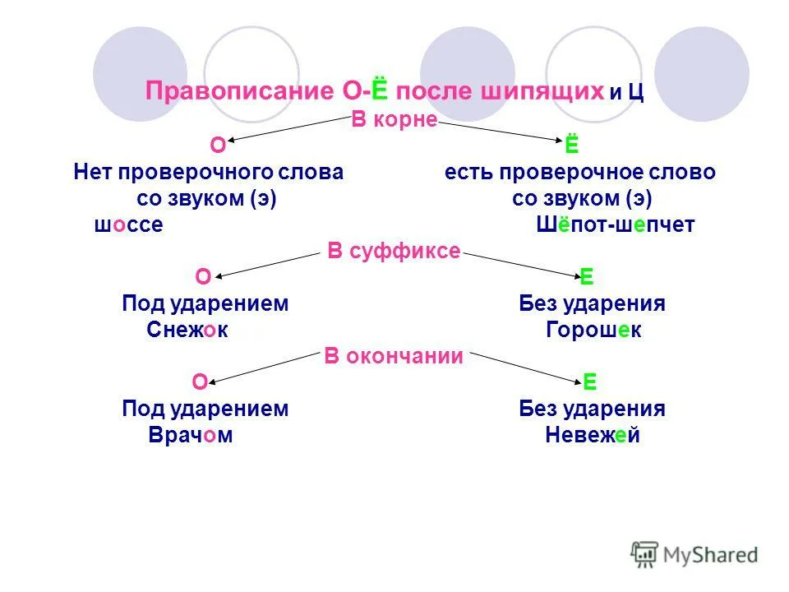

Slide 10
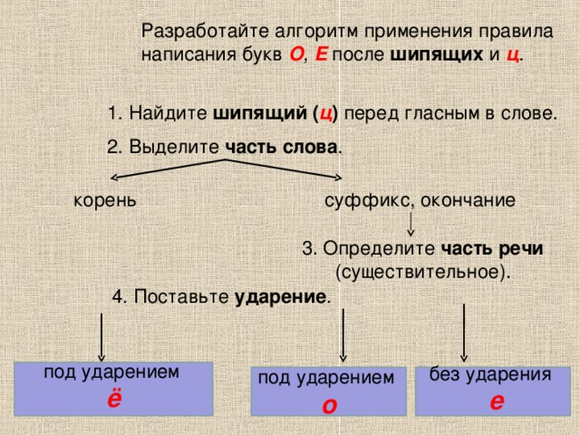

Slide 11
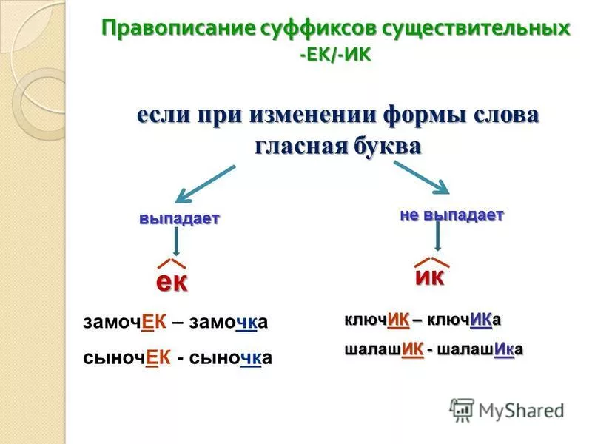

Slide 12





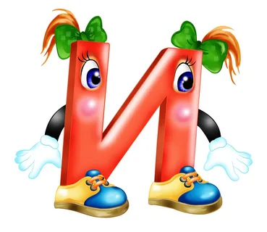



Ключик – ключика звоночек - звоночка

Slide 13
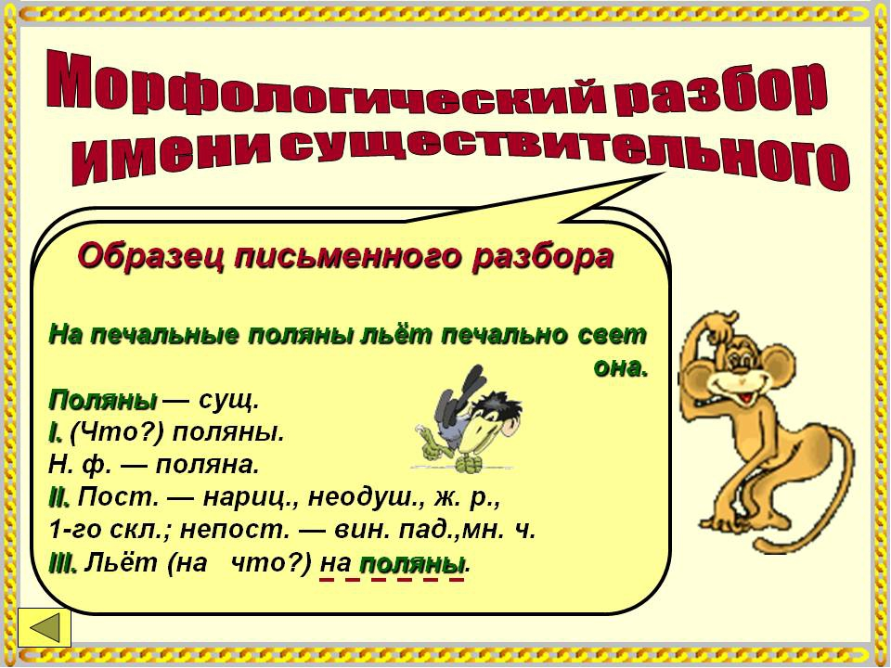

Slide 14
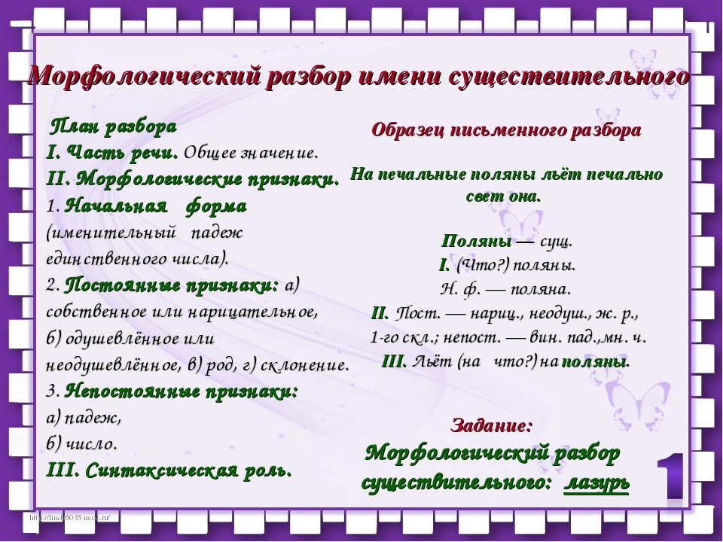

Slide 15
Берёза – сущ.,
1. (Что?) - (И. П. Ед. Ч.)
Белая берёза под моим окном принакрылась снегом.

Slide 16
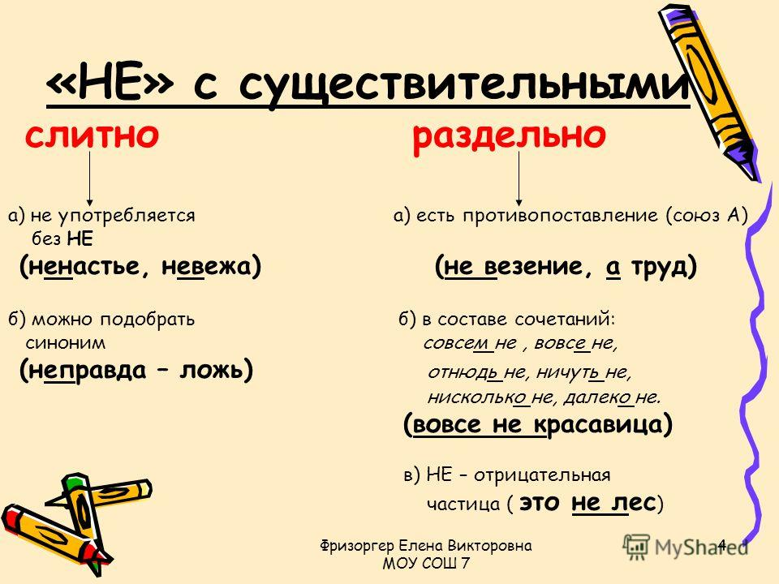

Slide 17
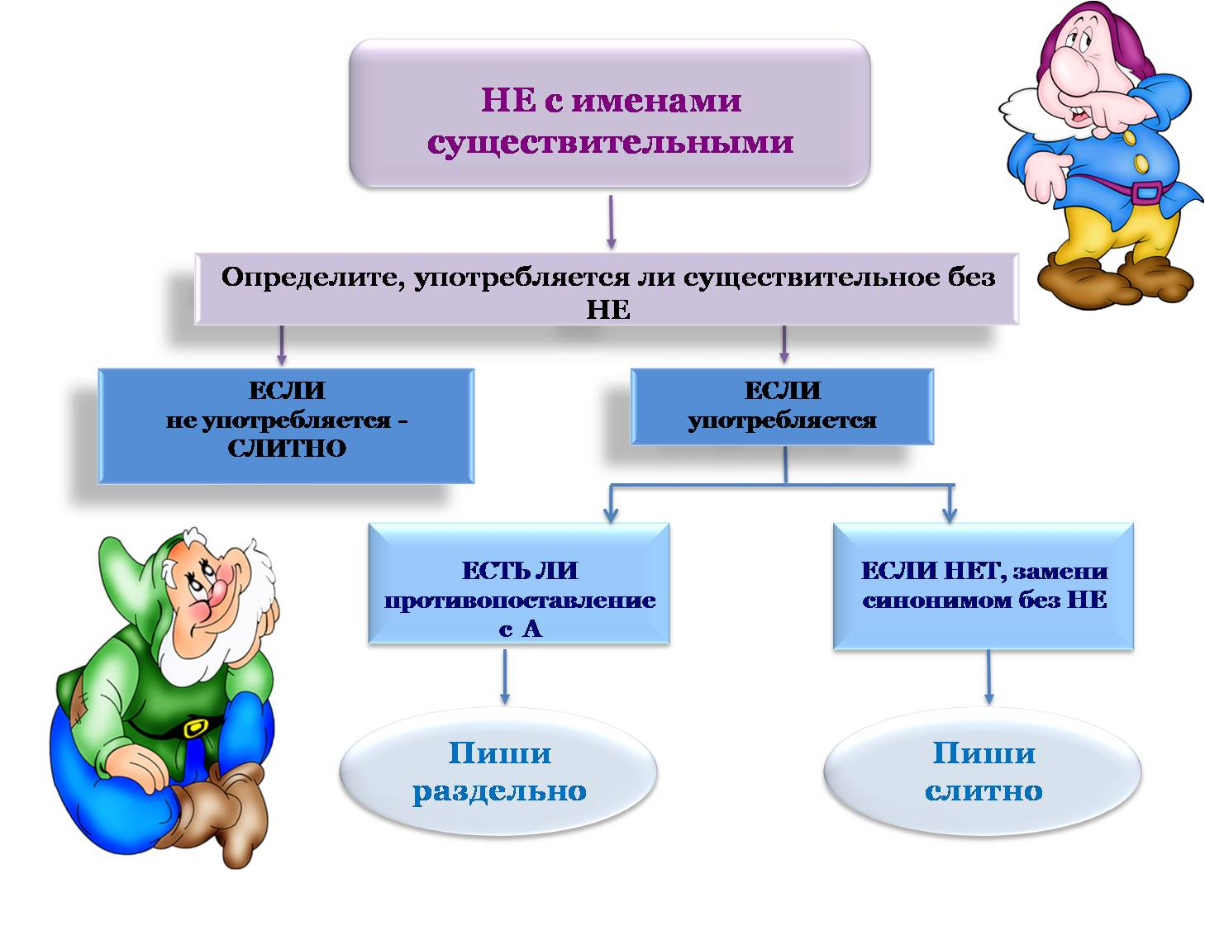

Slide 18
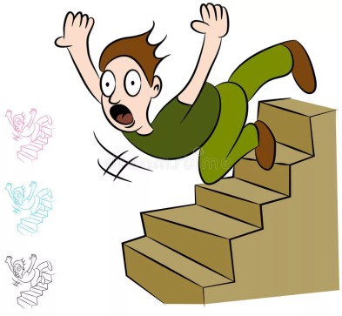
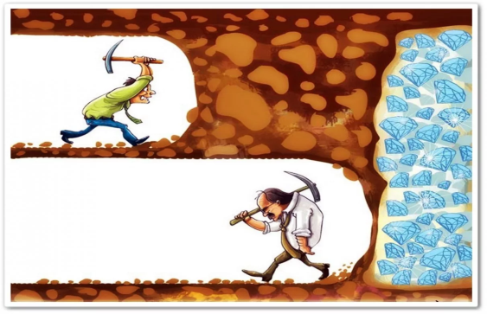

Не С СУЩЕСТВИТЕЛЬНЫМИ
СЛИТНО
РАЗДЕЛЬНО
НЕДРУГ
НЕВЕЗЕНИЕ
НЕ ДРУГ, А ВРАГ
НЕ ВЕЗЕНИЕ, А ТРУД
СОВСЕМ НЕ КРАСАВИЦА
ВОВСЕ
ОТНЮДЬ
НИСКОЛЬКО
НИЧУТЬ
ДАЛЕКО
НИСКОЛЬКО
НЕНАСТЬЕ
НЕВЕЖА

Slide 19
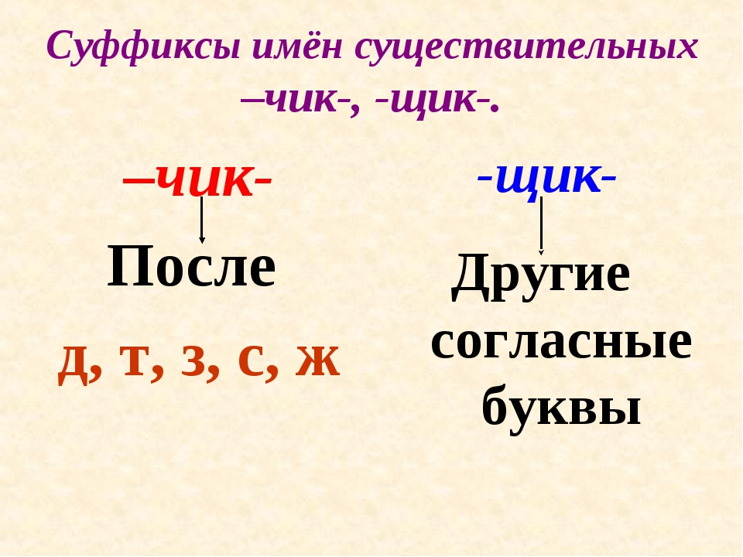

Slide 20
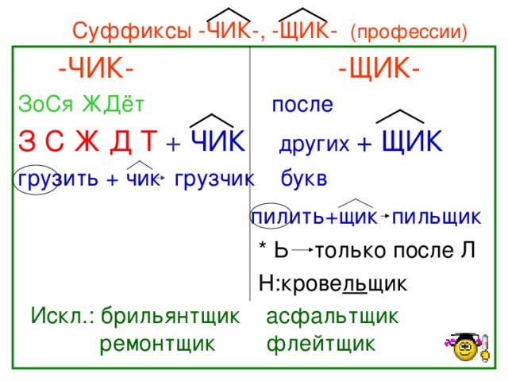

Slide 22
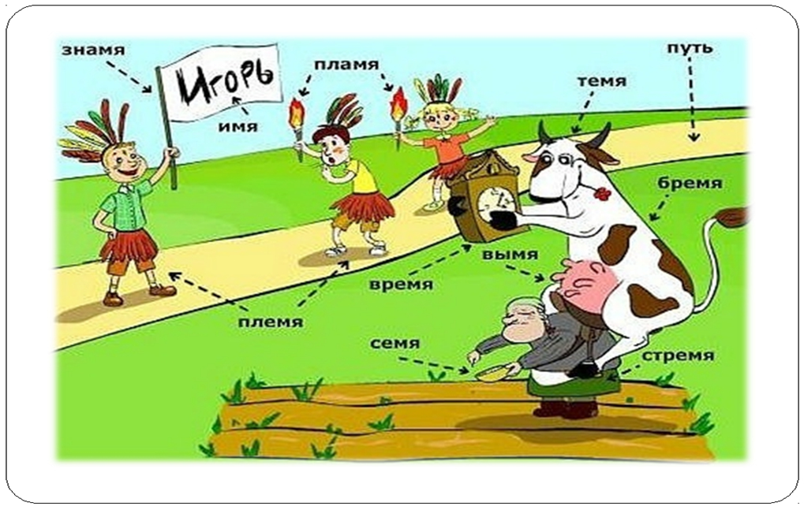

Slide 23
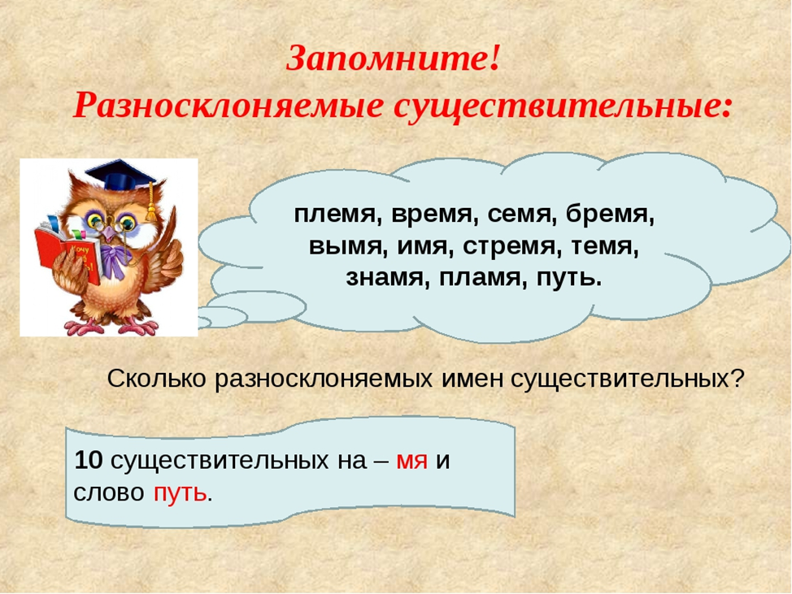

Slide 24
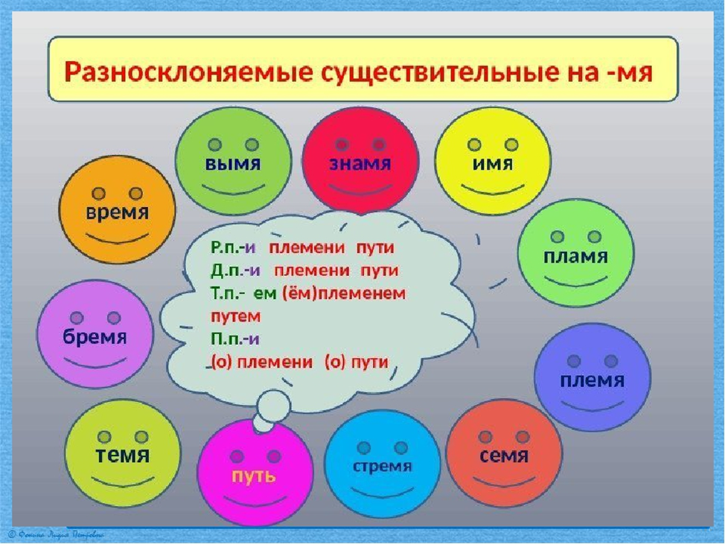

Slide 25
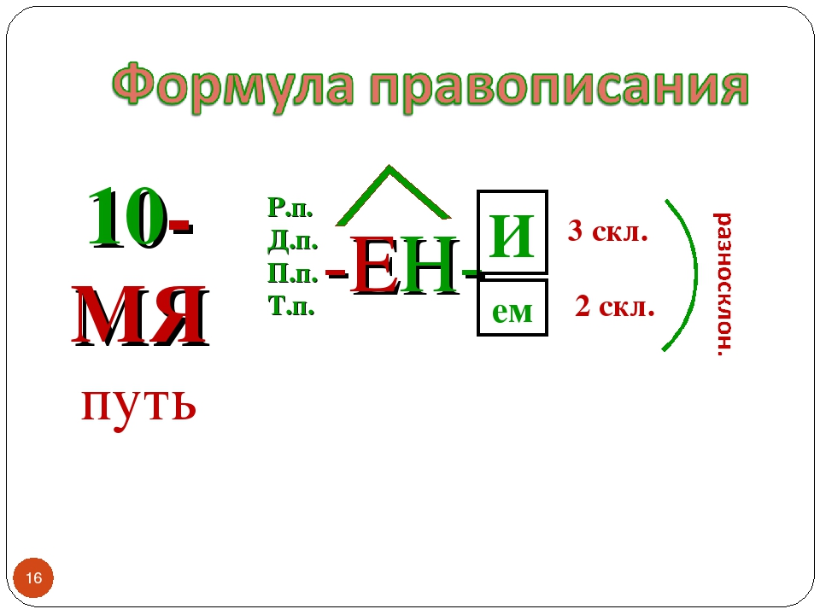

Slide 26
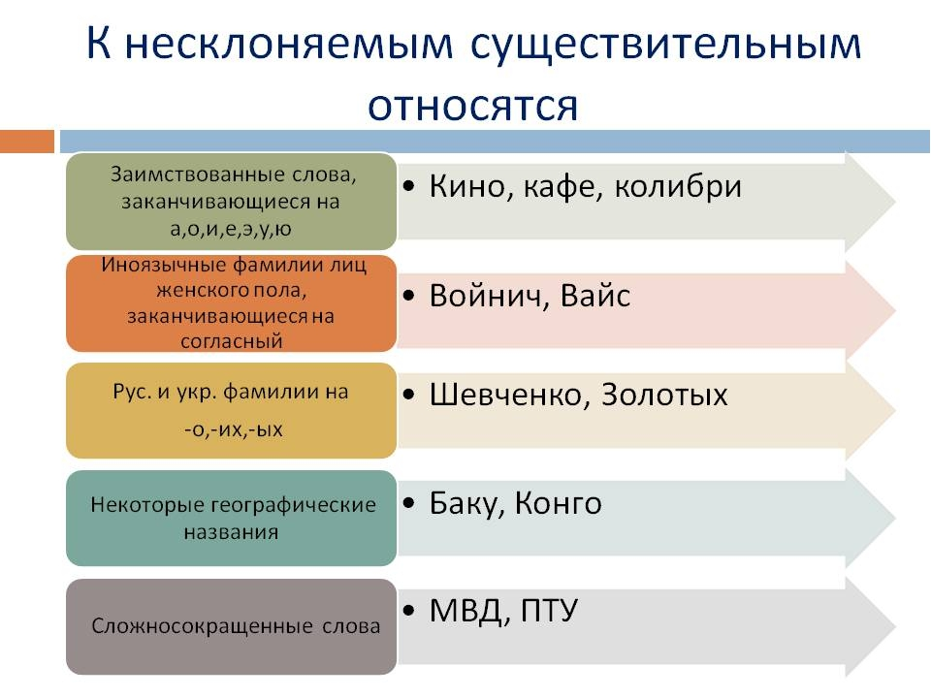

Slide 27
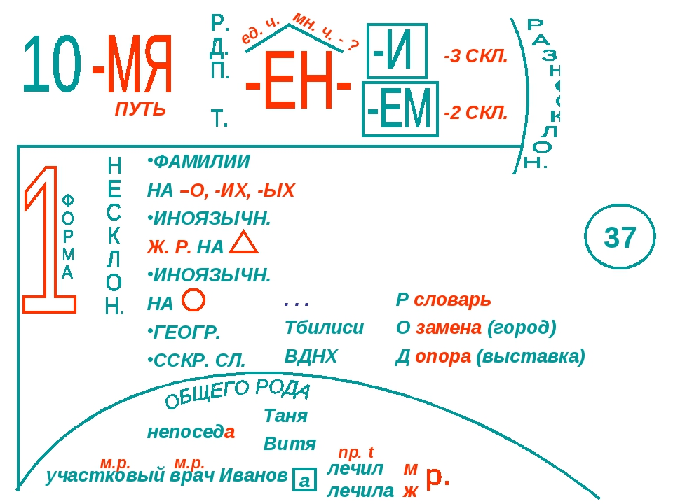

Slide 28
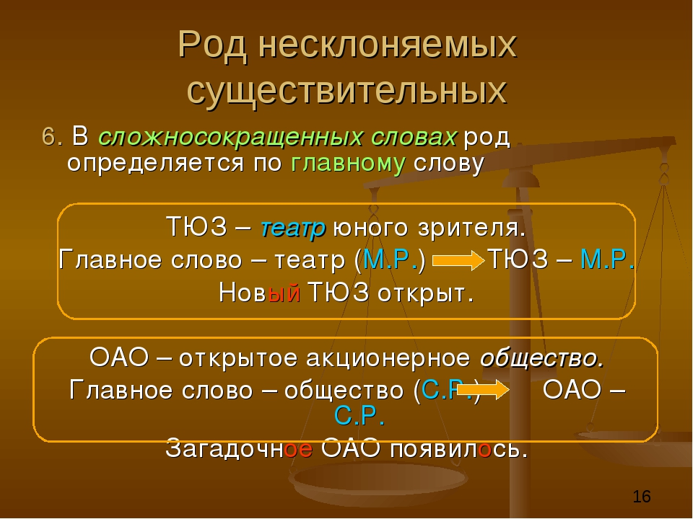

Slide 29
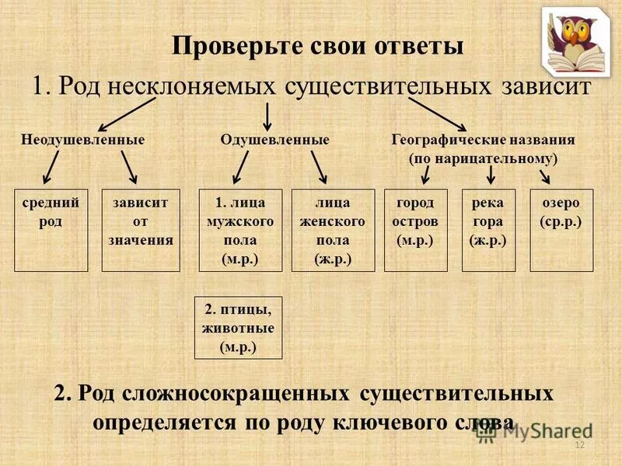

Slide 30
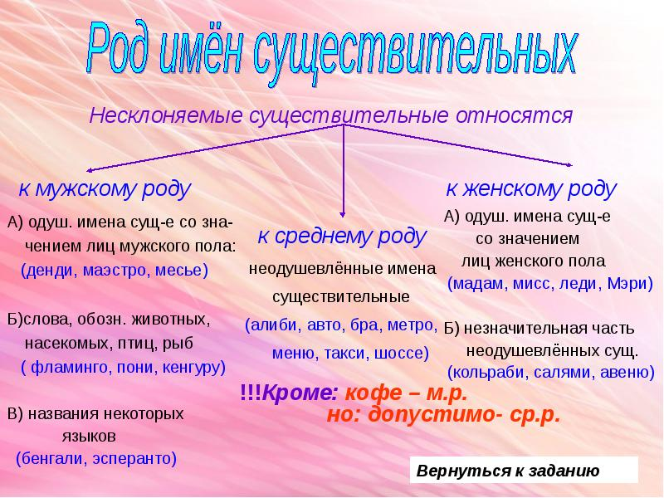

Slide 31
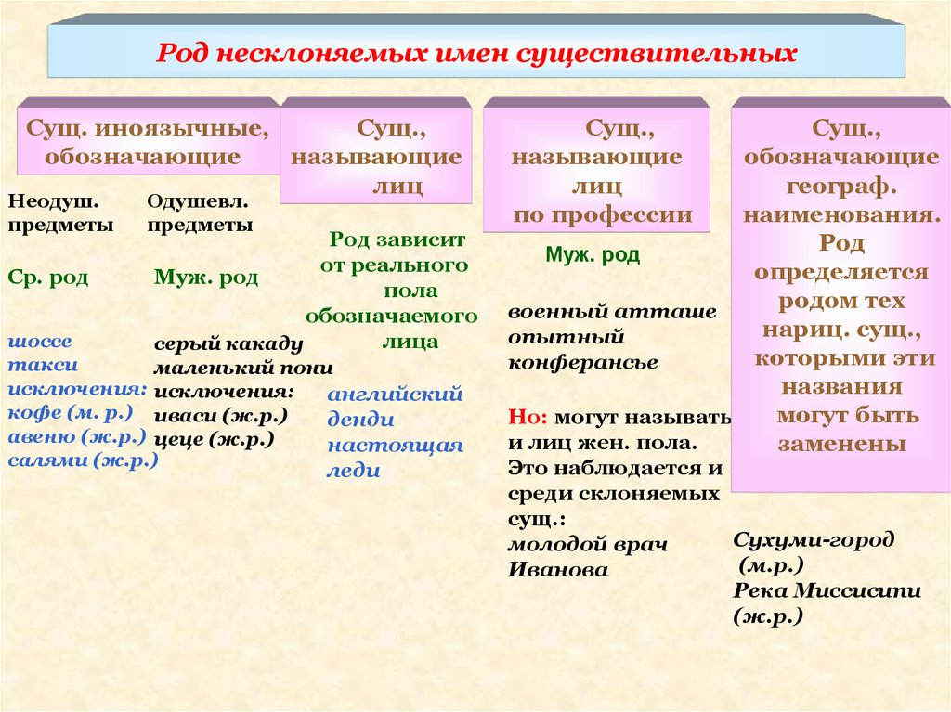

Slide 32
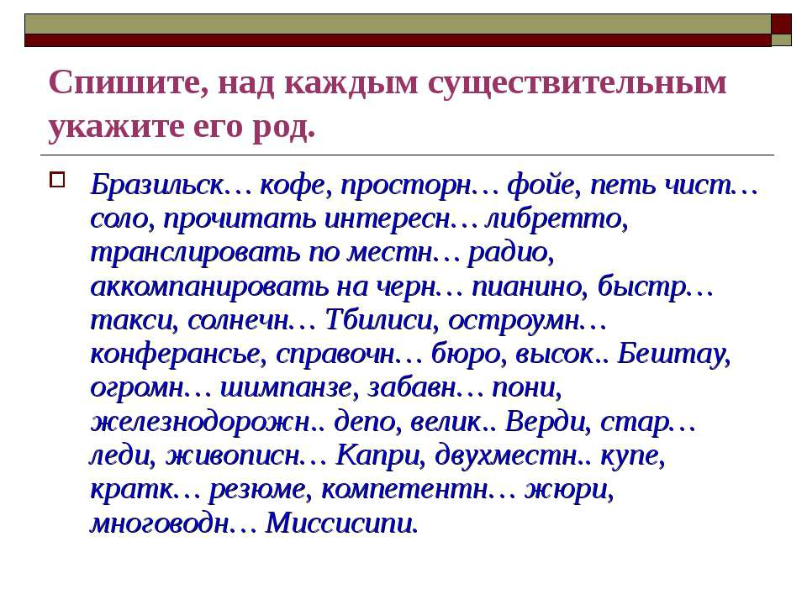

Slide 33
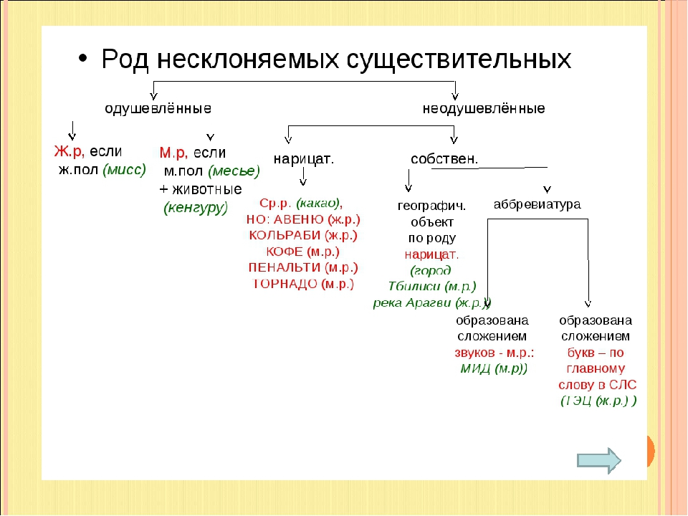

Slide 34
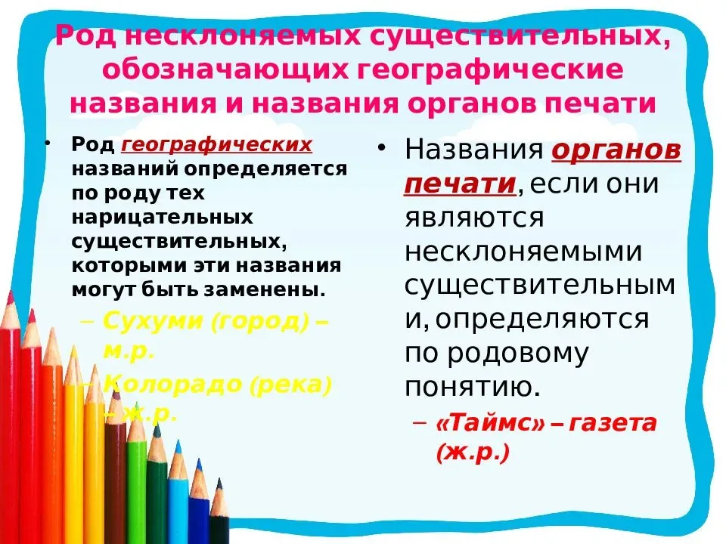

Slide 35
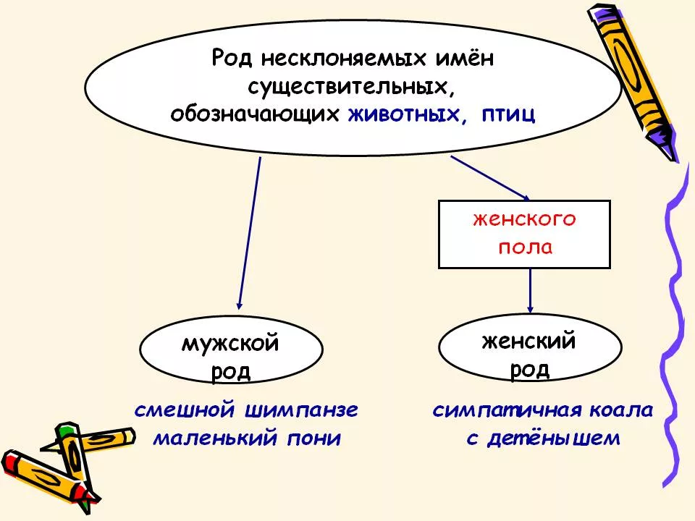

Slide 36
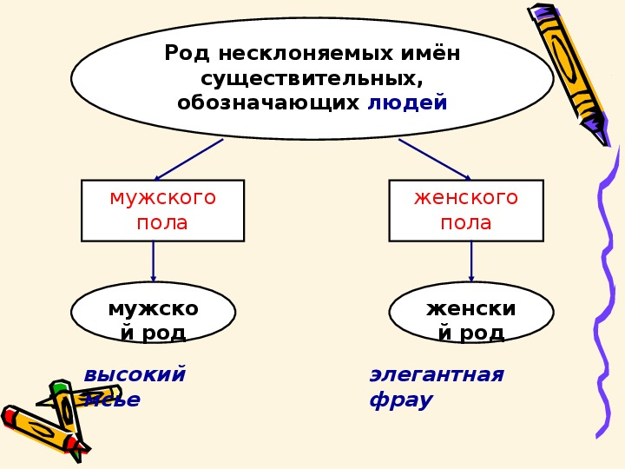

Slide 37
